Slide 1
Oще за mysql

Slide 2
Mysql workbench
Phpmyadmin е добър за изпробване на заявки но не е много удобен за моделиране на схеми на бази данни
Mysql workbench представлява мощен помощник при моделирането и работа с Mysql
Подържа всички видове връзки между базите
Поддържа генериране на sql и php
Може да го свалите от: http://dev.mysql.com/downloads/workbench/

Slide 3

Mysql workbench ДЕмо

Slide 4
Видове връзки между таблиците в mysql
Информацията представена в табличен вид трябва да бъде свързана
Съществуват 3 основни връзки между таблиците:
1 -> n : едно към много
1 -> 1 : едно към едно
N -> m: много към много

Slide 5

Видове връзки между таблиците в mysql

Slide 6
Индекси в mysql
Индексите се прилагат на определена колона
Primary key index – идентификация на всеки запис
Foreign key index – определя връзка с друга таблица
Non unique index – оптимизира процес на търсене по таблицата
Unique index – индексирана колона трябва да съдържа уникална стойност за всеки запис

Slide 7

Индекси в mysql демо

Slide 8
ЗАдача
Създайте база данни за училище съдържаща следните таблици:
Предмети
Преподаватели
Ученици
Класове
Създайте нужните според вас колони
Приложете следните връзки между отделните таблици
Предмети – преподаватели: 1->1
Ученици – класове: 1 -> n
Ученици – предмети: m:n

Slide 9
Псевдоними на таблици и колони
В една заявка могат да бъдат залагани псевдоними на таблици
Също така могат да се използват и псевдоними за колони
Псевдонимите обичайно се използват като в една заявка използваме 2 или повече таблици

Slide 10

Псевдоними на таблици и колони демо

Slide 11
Обединение на резултати
Резултатите от различни select заявки могат да се обединяват
Резултатите могат да бъдат както от една и съща таблица така и от ралични
Често пъти при обединението на резултати от различни таблици се използват псевдоними

Slide 12
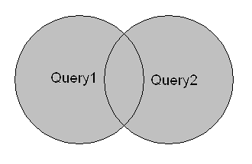
Обединение на резултати демо

Slide 13
Mysql join
Join служи за извеждане на един ред резултатите от 2 таблици
На един ред
Join създава поредица от резултати комбиниращи колоните на таблиците които използваме
Join използван самостоятелно представлява inner join
Извеждат се резултати за които има записи и в двете таблици
Join помага за извеждането на цялостната информация за записите в базата данни

Slide 14
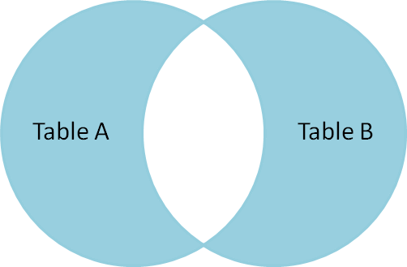
Mysql join

Slide 15
Mysql left join
Извеждат се всички резултати от главната таблица отговарящи на условието
Ако няма записи в присъединената таблица на мястото на полетата от нея се връща NULL

Slide 16
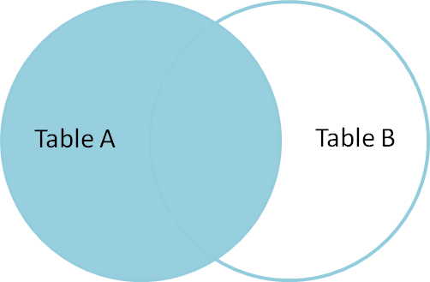
Mysql left join демо

Slide 17
Mysql RIGHT join
Извеждат се всички резултати от присъединената таблица отговарящи на условието
Ако няма записи в главната таблица на мястото на полетата от нея се връща NULL

Slide 18
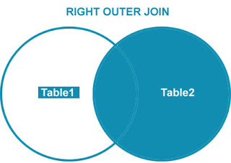
Mysql right join демо

Slide 19
Прилагане на Join Многократно
В една заявка можем да употребяваме няколко пъти Join
Всеки join присъединява резултати от нова таблица
Може да се използва комбинация от различни видове join

Slide 20

Прилагане на Join Многократно ДЕМО

Slide 21
Агрегатни функции
С помощта на агрегатните функции можем да изчисляваме различни статистики за множества от стойности
Group by помага за групиране на резултатите – така избираме колона на чиято база да стане изчислението на статисtиката
Функции: sum, avg, count, min, max

Slide 22

Агрегатни функции демо

Slide 23

Въпроси

